Slide 1


Slide 2
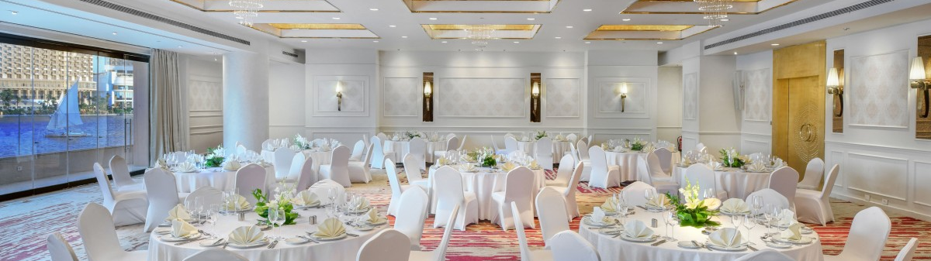
المقــــدمة :
في ظل التحول الرقمي المتسارع وازدياد الحاجة إلى تبسيط إجراءات حجز القاعات للمناسبات المختلفة، جاءت فكرة مشروعنا "Evently "لتوفر منصة إلكترونية ذكية وسهلة الاستخدام تُمكّن المستخدمين من استعراض، مقارنة، وحجز قاعات الأفراح والمناسبات في فلسطين بكل سهولة وأمان.
يهدف المشروع إلى رقمنة العمليات التقليدية التي كانت تتم يدويًا، وتقديم تجربة حديثة تتناسب مع متطلبات العصر، عبر ربط أصحاب القاعات بالعملاء بطريقة فعّالة وسلسة.
من خلال هذا المشروع، نسعى إلى تقديم حل تقني عملي يخدم شريحة واسعة من المجتمع، ويُساهم في تحسين قطاع الخدمات المرتبط بالمناسبات الخاصة والاجتماعية.

Slide 3

بكل فخر وسرور، نرحب بكم في عرض مشروع تخرجنا الذي يعكس ثمرة جهد جماعي متواصل، وسعي حثيث نحو تقديم حل تقني يخدم المجتمع المحلي ويساهم في تطوير قطاع الخدمات الإلكترونية في فلسطين.
مشروع إيفنتلي لم يكن مجرد فكرة، بل حلم تحوّل إلى واقع ملموس من خلال التصميم، البرمجة، التحليل، والتجربة الواقعية.
نشكر كل من دعمنا وساندنا في رحلتنا الأكاديمية، ونأمل أن ينال هذا العمل إعجابكم ويعكس مستوى التميز الذي نسعى لتحقيقه كطلبة في تخصص نظم المعلومات الإدارية.

Slide 4
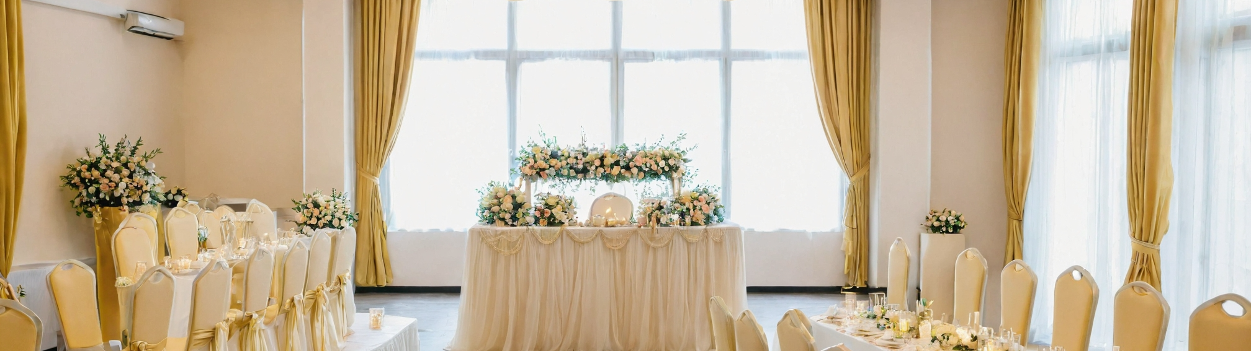

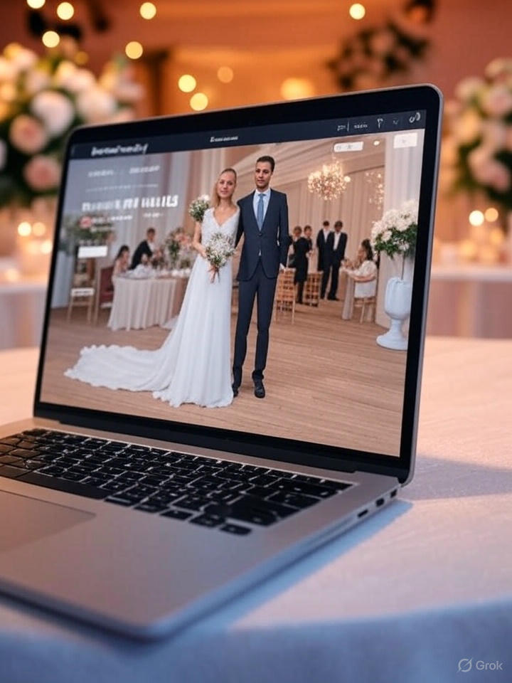
عن المشروع
ايفنتلي هو مشروع تخرج يهدف إلى تطوير منصة إلكترونية ذكية لحجز قاعات المناسبات بطريقة سهلة، سريعة وآمنة.
يقدّم المشروع حلاً رقميًا يواكب متطلبات السوق الفلسطيني، من خلال واجهة استخدام بسيطة، وربط مباشر مع أصحاب القاعات والخدمات المساندة.
يجمع المشروع بين التحليل الأكاديمي والتطبيق العملي، ويقدّم تجربة استخدام متكاملة للمستخدمين من لحظة البحث حتى تأكيد الحجز.

Slide 5
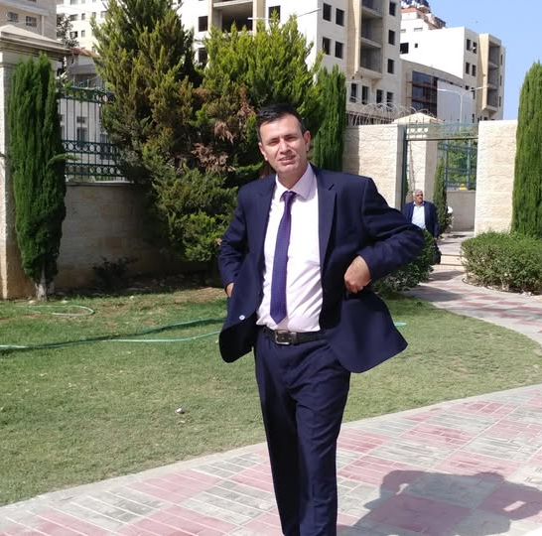
هذا المشــروع تحت إشراف
د. محمد عبد الخالق دويكات
قسم نظم المعلومات الإدارية
يشرف على هذا المشروع الدكتور محمد دويكات، والذي يتمتع
بخبرة طويلة في مجالات تطوير نظم المعلومات، تحليل
البيانات، والتعليم الأكاديمي.
حصل على درجة الماجستير في إدارة نظم المعلومات من
جامعة أوكلاهوما في الولايات المتحدة الأمريكية، ويشغل حاليًا
منصب محاضر في جامعة النجاح الوطنية منذ عام 2008.
يساهم الدكتور دويكات من خلال إشرافه الأكاديمي وخبراته
العملية في توجيه المشروع نحو تطبيق حقيقي يلبي متطلبات
السوق المحلي.

Slide 6

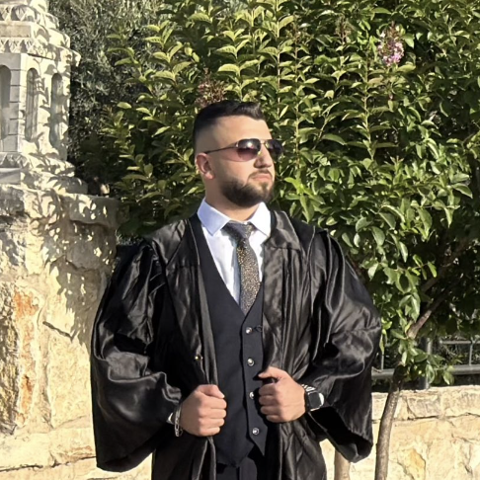


أعضاء فريق العمل على المشروع
احمد أبو عيشة
جوسيان خوري
ضحى اشتية

Slide 7

مراحل تنفيذ المشروع
تحليل المشكلة
بدأنا بتحديد الثغرات في أنظمة حجز القاعات التقليدية، من خلال دراسة ميدانية وتحليل احتياجات السوق الفلسطيني.
بناء المخطط النظري
تم إعداد الدراسة النظرية للمشروع، وتصميم مخططات النظام (ERD – Use Case (DFD مع تحديد الوظائف الأساسية للمنصة.
التنفيذ والاختبار
قمنا بتطوير النظام فعلياً باستخدام تقنيات مثل PHP وMySQL، واستضفناه على سيرفر VPS مع دومين خاص، وأجرينا اختبارات تشغيل حقيقية.

Slide 8


الرسالة
الرؤية
تبسيط عملية التخطيط للمناسبات من خلال تقديم حلول حجز قاعات متنوعة، آمنة، وسلسة عبر الإنترنت
أن نكون المنصة الرائدة لحجز القاعات والأماكن الخاصة بالمناسبات بكل سهولة في فلسطين

Slide 9
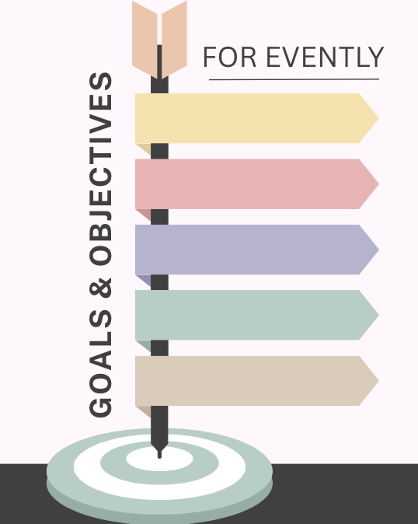
إنشاء منصة سهلة للحجز في قاعات الأفراح في فلسطين.
معلومات واضحة وشاملة عن القاعات.
دعم التسويق الرقمي لزيادة الوصول.
تقليل التكاليف التشغيلية من خلال تقليل الحاجة للموظفين التقليديين
تقديم باقات شاملة بالتعاون مع مزودي الخدمات.
بناء الثقة لتصبح Evently الخيار الأول.
توفير خيارات متنوعة من القاعات تناسب احتياجات مختلف المستخدمين
تحقيق دخل مستدام والتوسع مستقبلاً للدول المجاورة .
أضف عنوان
هنا

Slide 10
المشكلة
احتمالية تكرار الحجوزات أو تضارب المواعيد
يتم الحجز يدويًا من خلال الزيارات الشخصية أو المكالمات الهاتفية
عدم توفر تقييمات وتجارب العملاء
صعوبة مقارنة الأسعار والخدمات بين القاعات
عدم وجود منصة موحدة لحجز القاعات إلكترونًيا في فلسطين.

Slide 11



الحل
الحجز الإلكتروني للقاعات
ملف تفصيلي لكل قاعة
لوحات تحكم Dashboard
عمل موقع إلكتروني لحجز قاعات الأفراح
سهل الاستخدام – يعرض المواعيد المتاحة مباشرة – تأكيد حجز فوري توفير الوقت والجهد، حجز من أي مكان وفي أي وقت
مقارنة القاعات بسهولة واختيار الأنسب بدون زيارة
صور القاعة – الأسعار – الخدمات – الموقع – تقييمات المستخدمين
تنظيم كامل وسهل للحجوزات للعميل وصاحب القاعة
إدارة الحجوزات – تعديل البيانات – تنبيهات ورسائل – متابعة الطلبات

Slide 12

طرق جمع المعلومات
زيارات ميدانية
المقابلات
استبيانات
التواصل مع منظمي حفلات الزفاف
تحليل
المنافسين
مجموعات
التركيز

Slide 13




نتائج الاستبيان وتحليل بيانات الحجز اليدوي
تاريخ توزيع الاستبيان
عدد المشاركين
الفئة المستهدفة
الهدف من الاستبيان
أشخاص سبق لهم تجربة الحجز اليدوي لصالات المناسبات، من فئات عمرية مختلفة.
دراسة تجارب العملاء مع نظام الحجز اليدوي في صالات المناسبات، وتحديد أبرز التحديات التي تواجههم، بهدف تطوير نظام حجز إلكتروني يلبي احتياجاتهم.
5مايو2025
41مشاركاً

Slide 14
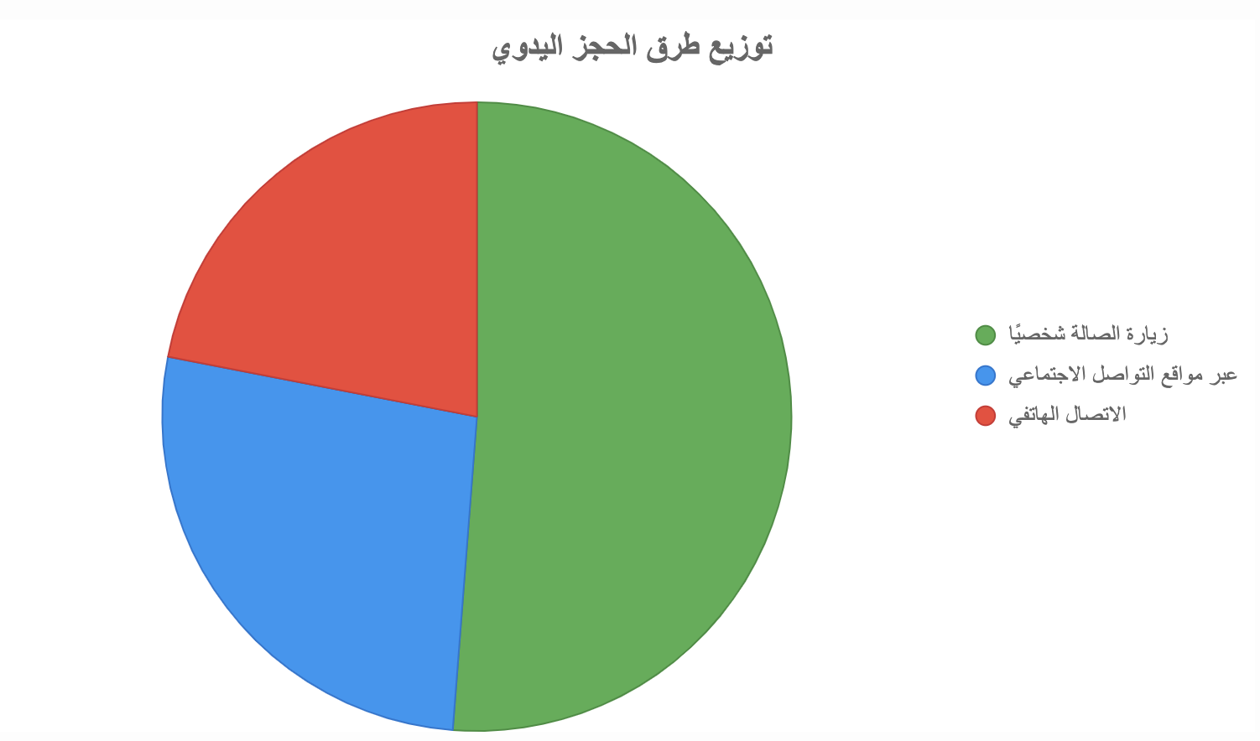
تشير نتائج الاستبيان إلى أن أكثر من نصف المشاركين ما زالوا يعتمدون على زيارة الصالة شخصياً عند الحجز، مما يعكس الحاجة إلى نظام إلكتروني فعال يمكن أن يقلل من الاعتماد على الحضور الشخصي ويوفر تجربة أسهل للمستخدم.

Slide 15
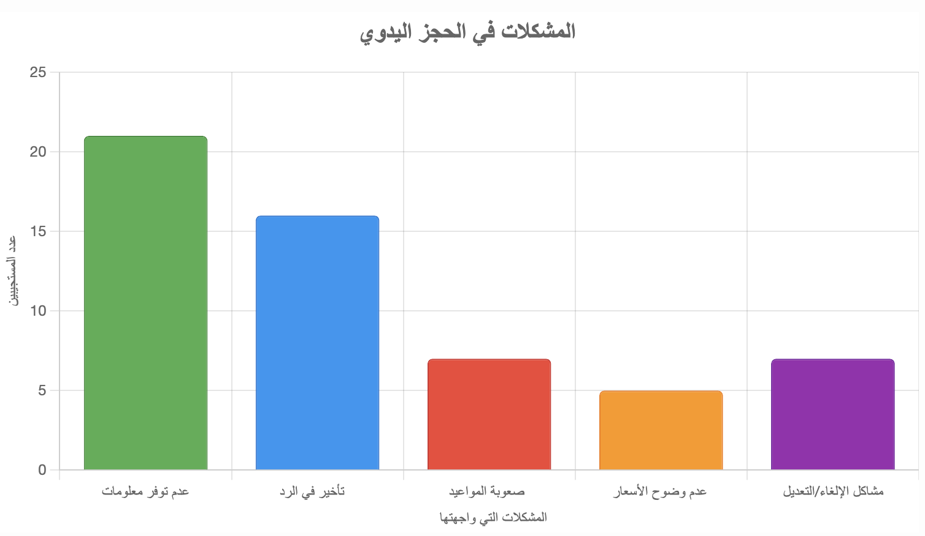
تشير النتائج إلى أن غالبية المشاركين يعانون من مشاكل تتعلق بالحصول على المعلومات وسرعة الرد، كما يعاني البعض من ضعف مرونة النظام اليدوي في التعديل والإلغاء ، هذه التحديات تُعزز الحاجة إلى إنشاء نظام إلكتروني يوفر معلومات تفصيلية بشكل مباشر و ردود فورية .

Slide 16
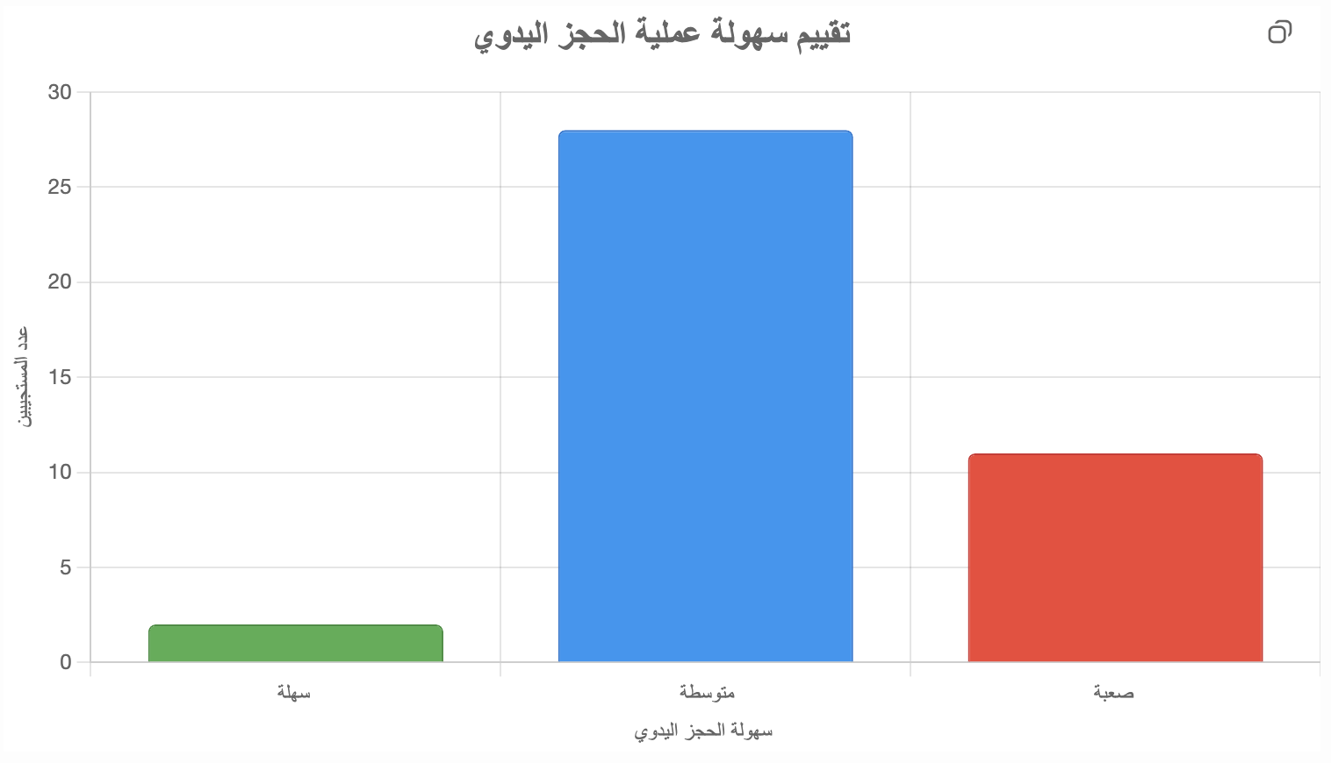
النتيجة العامة تُظهر أن حوالي 95% من المشاركين لم يجدوا عملية الحجز اليدوي سهلة، مما يدل على وجود حاجة ملحة لتبسيط تجربة الحجز.

Slide 17
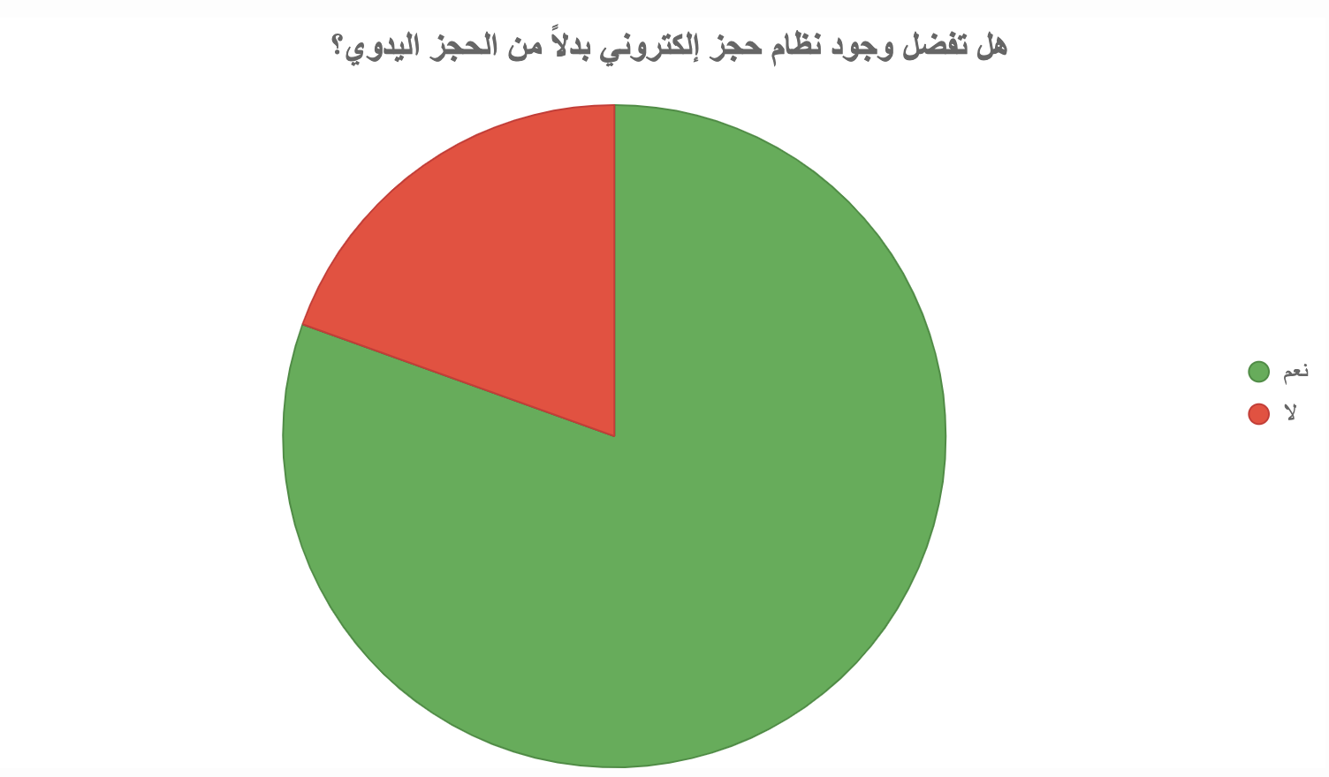
أشار 80.5% من المشاركين إلى تفضيلهم لنظام الحجز الإلكتروني على النظام اليدوي، في حين لم تتجاوز نسبة الرافضين 19.5%. تدعم هذه النتيجة بشكل مباشر فكرة المشروع، وتعكس رغبة واضحة لدى الأغلبية في التحول إلى وسائل حجز أكثر سهولة وسرعة ومرونة.

Slide 18
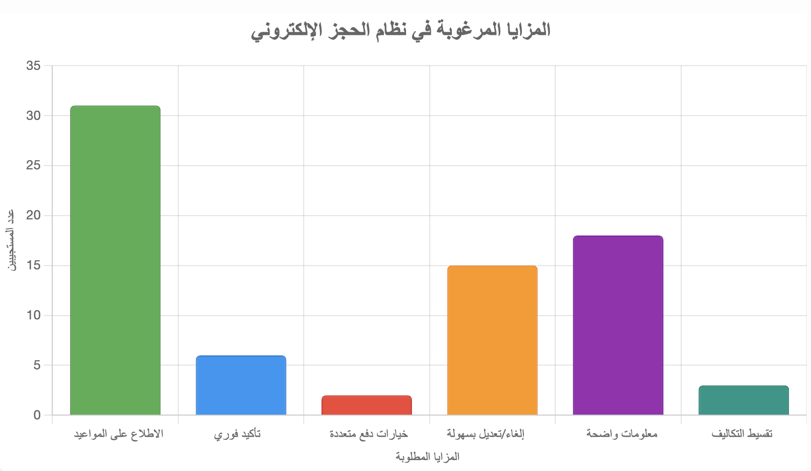
أعلى أولوية حسب المستخدمين هي ميزة عرض المواعيد المتاحة (75.6%)، مما يدل على أهمية الشفافية في الوقت الحقيقي لتوافر القاعات

Slide 19





ملخص الاستبيان
%65
%80
%95
%51
%75
من المشاركين قاموا بعملية الحجز عن طريق زيارة شخصية للصالة
من المشاركين فضلوا نظام الحجز الالكتروني على نظام اليدوي
من المشاركين لم بجدو عملية الحجز اليدوي سهلة
من المشاركين كانت أبرز مشاكلهم بعدم توفر معلومات كافية عند الحجز اليدوي
من المشاركين فضلوا ميزة عرض المواعيد المتاحة

Slide 20

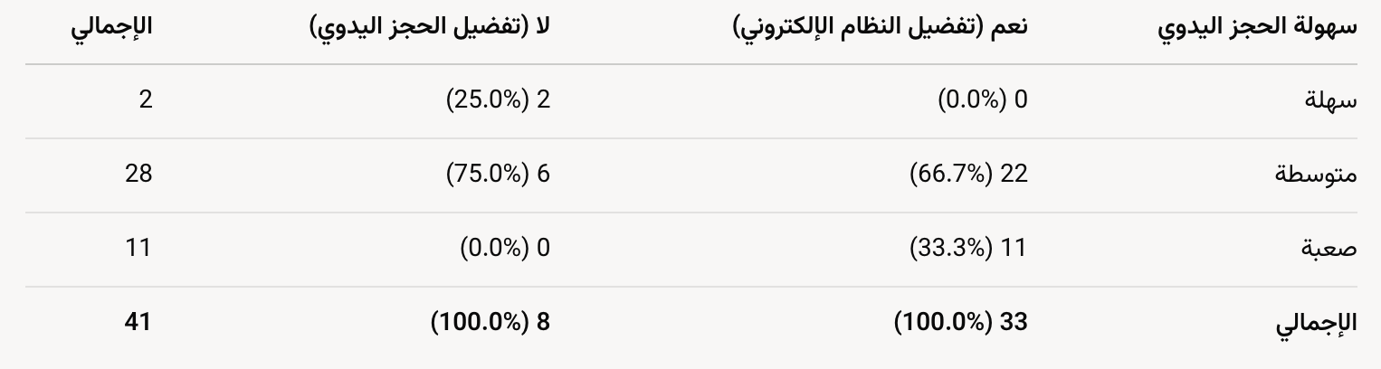
الملاحظات :
تحليلات الاستبيان
من بين 33 مشاركًا يفضلون النظام الإلكتروني، 66.7% (22) قيّموا الحجز اليدوي بأنه "متوسط"، و33.3% (11) وصفوه بأنه "صعب"، ولم يعتبره أيٌّ منهم "سهلًا".
أما من بين 8 مشاركين يفضلون الحجز اليدوي، فقد قيّم 75.0% (6) الحجز بأنه "متوسط"، و25.0% (2) بأنه "سهل"، ولم يعتبره أيٌّ منهم "صعبًا".
جميع المشاركين الذين وصفوا الحجز اليدوي بأنه "صعب" يفضلون النظام الإلكتروني، مما يشير إلى أن التجربة السلبية مع الحجز اليدوي تدفع نحو الرغبة في الحل الرقمي.

Slide 21

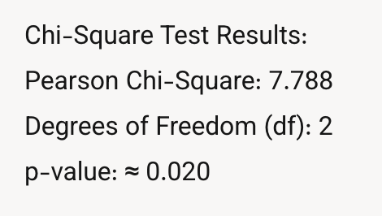
الملاحظات :
P-Value : ≈ 0.020
يوجود علاقة ذات دلالة إحصائية بين صعوبة الحجز اليدوي وتفضيل استخدام نظام حجز إلكتروني.
بمعنى آخر، الأشخاص الذين يواجهون صعوبات في عملية الحجز اليدوي هم أكثر ميلاً لتفضيل منصة إلكترونية لحجز القاعات بدلاً من الاستمرار في استخدام الطرق التقليدية.

Slide 22
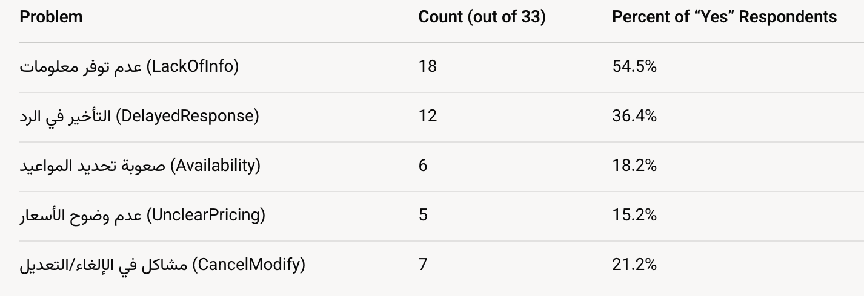
التحليل الوصفي
أبرز مشكلات الحجز اليدوي لدى مفضلي النظام الإلكتروني:
• عدم توفر معلومات كافية
• تأخير في الرد
• مشاكل الإلغاء/التعديل
• صعوبة تحديد المواعيد
• عدم وضوح الأسعار
تتماشى هذه المشكلات مع الطلب على:
• عرض المواعيد المتاحة
• معلومات واضحة
• إمكانية الإلغاء/التعديل بسهولة

Slide 23


Slide 24
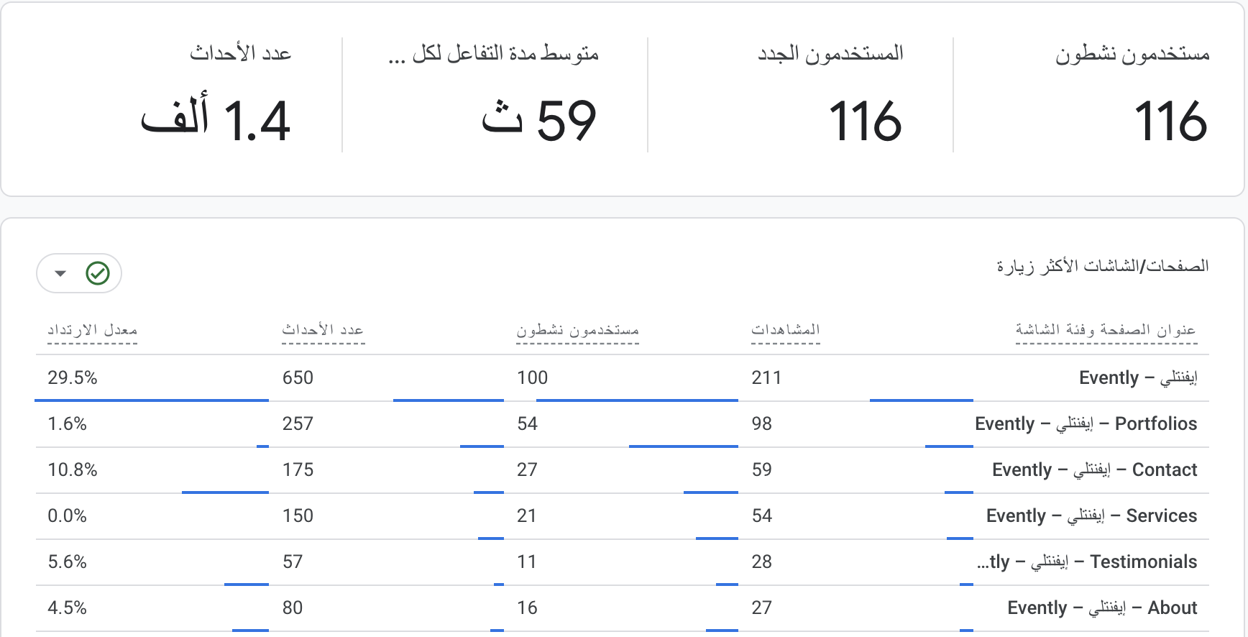

Slide 25
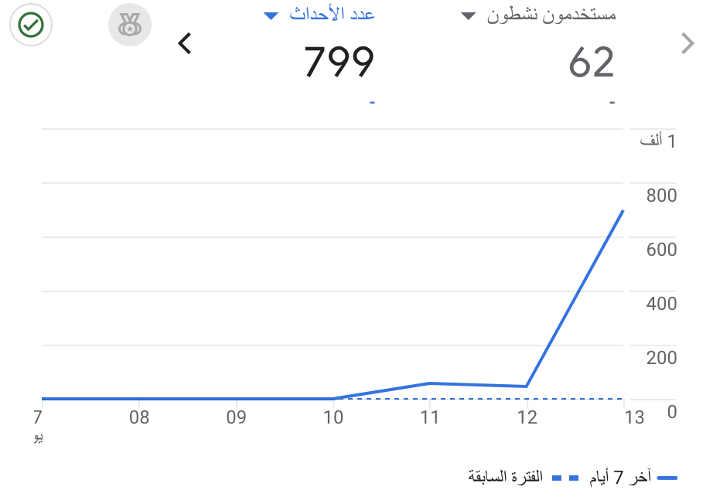

Slide 26
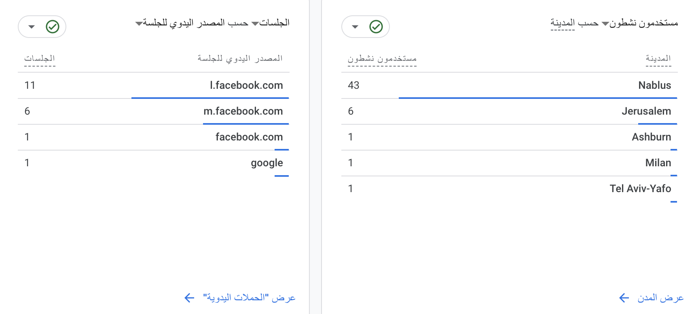

Slide 27


Slide 28
استراتيجية التسويق
الجمهور المستهدف
الأهداف
قنوات التسويق
إنشاء محتوى جذاب
الأفراد في فلسطين المقبلين على الزواج.
وطلاب الجامعات والمدارس لحفلات التخرج.
ومؤسسات لتنظيم مؤتمرات وورش عمل
والعائلات التي تبحث عن قاعات لحدث ما.
جذب أكبر عدد من الصالات لتسجيل خدماتهم في الموقع
تحقيق أرباح من خلال الاشتراكات أو العمولات من اصحاب القاعات
زيادة الوعي والمعرفة بالمنصة
مقاطع فيديو تفاعلية تجذب العملاء
إعلانات ممولة
وسائل التواصل الاجتماعي
(تيك توك)

Slide 29
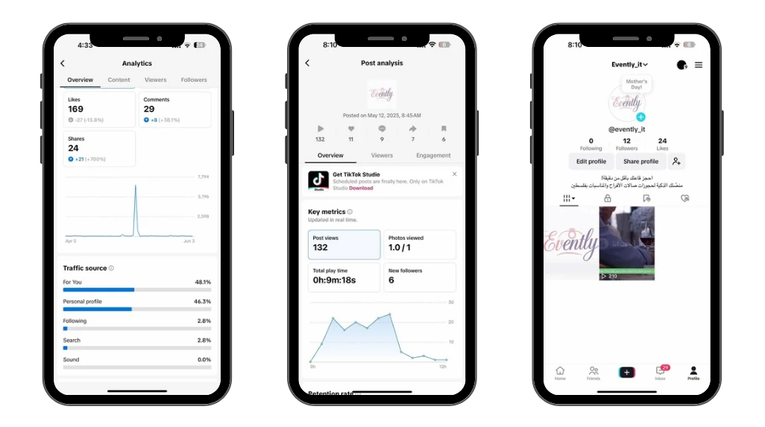

Slide 30
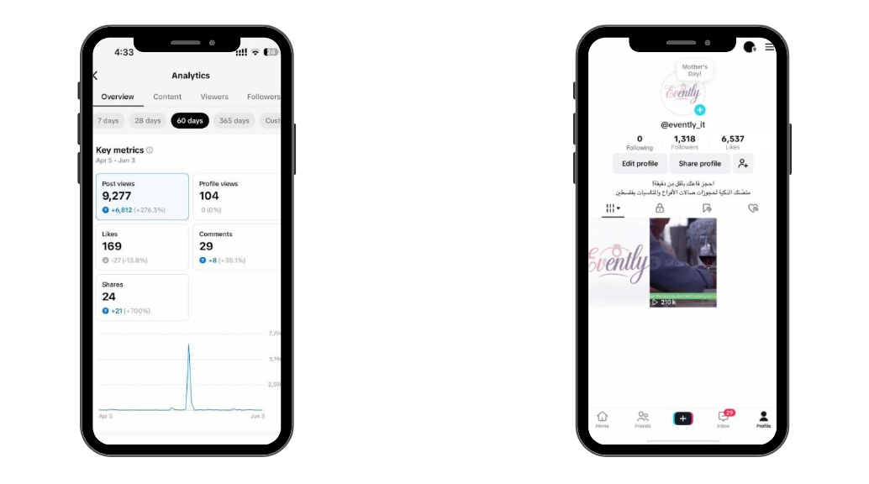
والنتيجة؟
تفاعل ملحوظ
ونمو حقيقي!

Slide 31


Slide 32
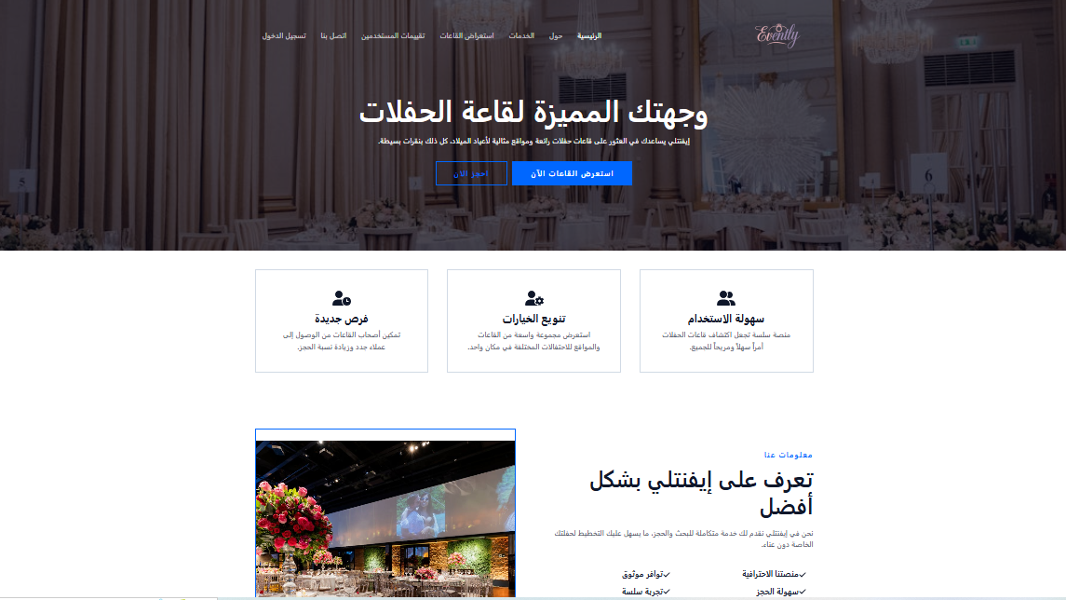

Slide 33
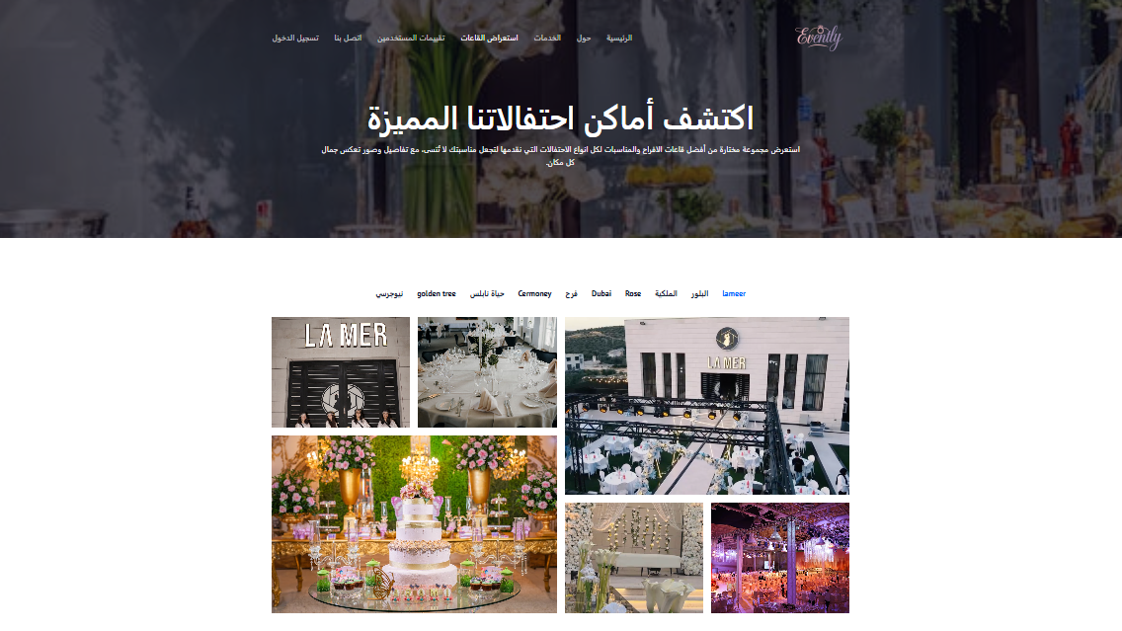

Slide 34
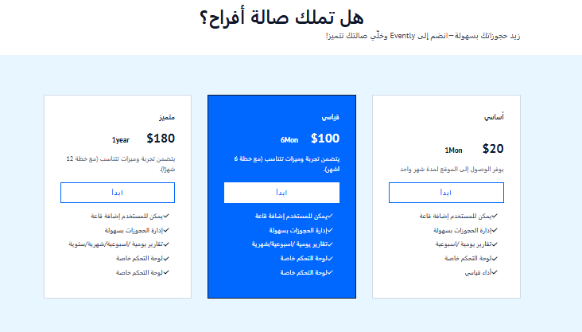

Slide 35
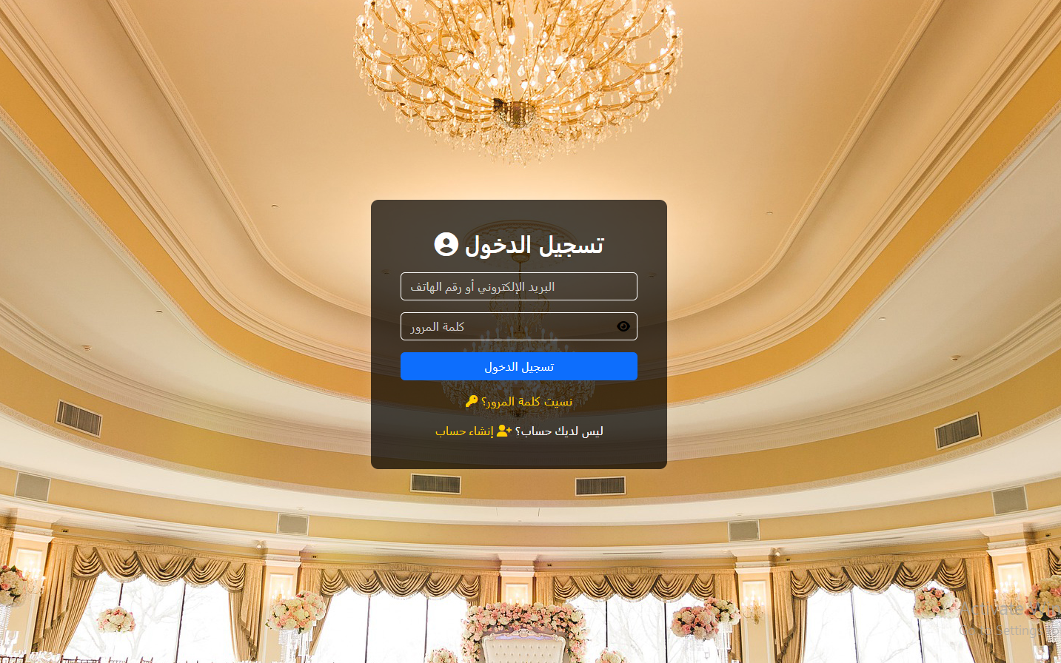

Slide 36

داشبورات الموقع

Slide 37
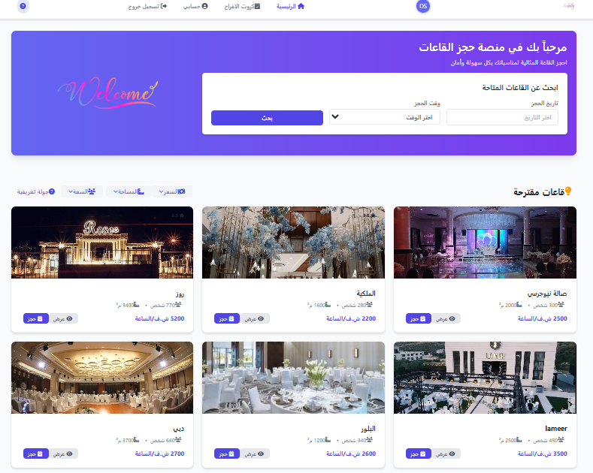
داشبورد المستخدم

Slide 38
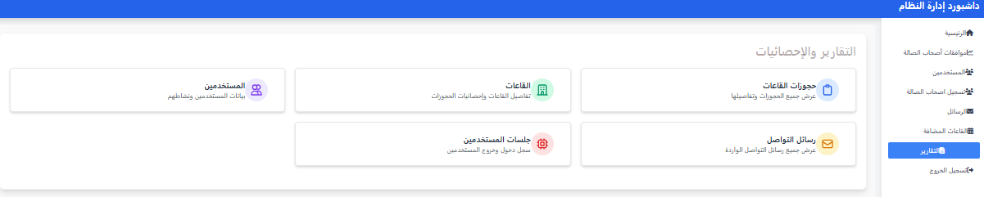
داشبورد إدارة النظام(مسؤولين الموقع)

Slide 39
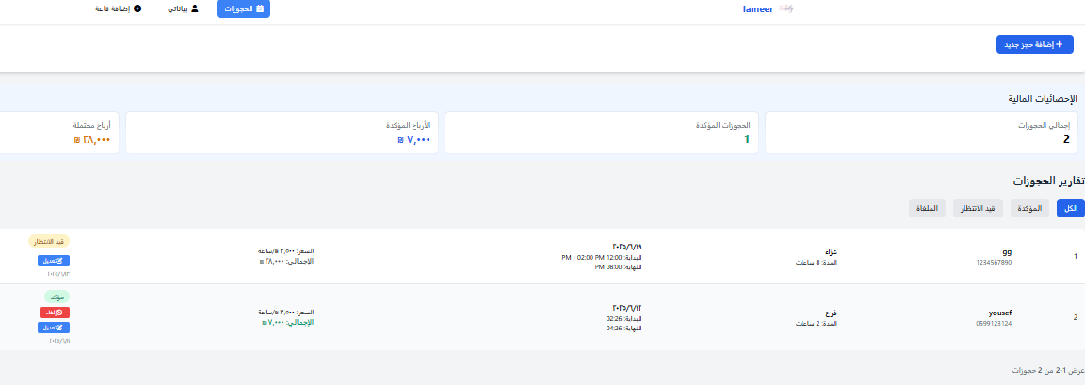
داشبورد أصحاب القاعات

Slide 40





التوصيات
إضافة الدفع الالكتروني مثل
(PalPay,Reflect)
دعم لغات متعددة لخدمة العملاء غير الناطقين بالعربية.
توسيع العلامة التجارية لتشمل باقي مدن فلسطين والداخل المحتل
اطلاق تطبيق موبايل

Slide 41
النتائج
من خلال تنفيذ مشروع ايفينتلي لاحظنا
تسهيل عملية الحجز وتقليل الوقت والجهد المبذول.
تحسين دقة تنظيم المواعيد وتوفير تجربة استخدام أفضل.
ساعد النظام في زيادة رضا المستخدمين.
قدم طريقة أكثر وضوحًا وشفافية للتعامل بين العملاء وأصحاب القاعات.

Slide 42

الخاتمه
في ختام هذا المشروع، تبيّن أن نظام حجز قاعات الأفراح الإلكتروني يُمثل حلاً فعالًا يلبي احتياجات العملاء ويتابع متطلبات العصر الرقمي. فقد ساهم النظام في تحسين تجربة المستخدم من خلال توفير واجهة استخدام مرنة وسهلة، وإدارة دقيقة للحجوزات والمواعيد، مما انعكس إيجابًا على كفاءة العمل ورضا المستخدمين وسهل على اصحاب القاعات استقبال عمليات الحجز وتعديلها بكل دقة .

Slide 43

شكرا لكم

